Slide 1
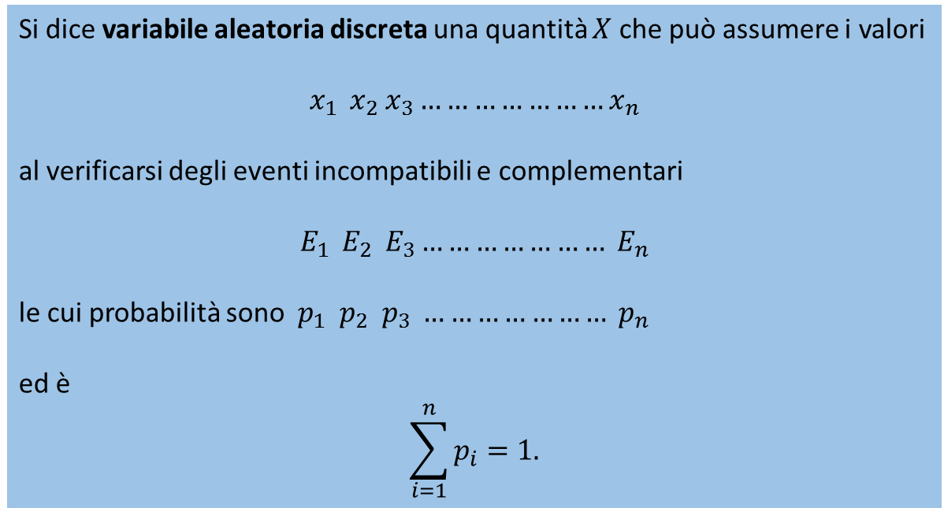

Funzioni di
probabilità discrete
Variabili aleatorie e distribuzioni di probabilità
FUNZIONI DI PROBABILITÀ DISCRETE
Si dice variabile aleatoria discreta una quantità $X$ che può assumere i valori
$$x_{1 } x_{2} x_{3}…………………x_{n}$$
al verificarsi degli eventi incompatibili e complementari
$$E_{1 } E_{2} E_{3}………………… E_{n}$$
le cui probabilità sono $p_{1} p_{2} p_{3} ………………… p_{n}$
ed è
$$\sum_{i=1}^{n}{p_{i}=1.}$$
Gli eventi $E_{1}, E_{2, }… E_{n}$ si dicono incompatibili se si escludono a vicenda; sono complementari se due di essi non possono verificarsi contemporaneamente e uno fra tutti certamente si verifica.

Slide 2
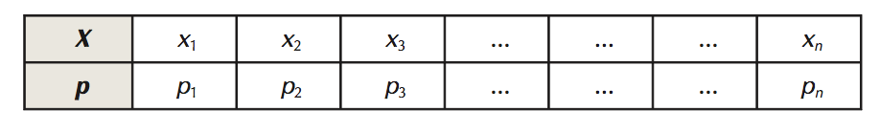
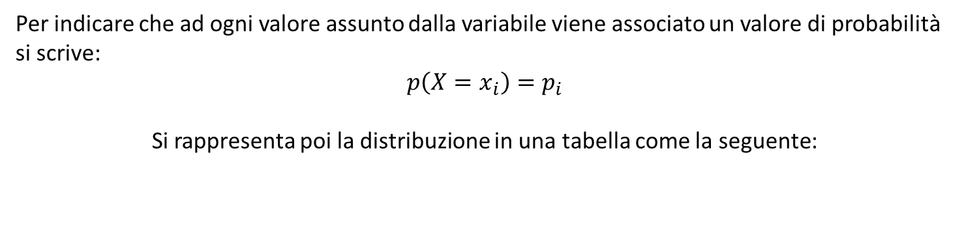
Funzioni di
probabilità discrete
Variabili aleatorie e distribuzioni di probabilità
Per indicare che ad ogni valore assunto dalla variabile viene associato un valore di probabilità
si scrive:
$$p\left(X=x_{i}\right)=p_{i}$$
Si rappresenta poi la distribuzione in una tabella come la seguente:
All’insieme dei valori di probabilità $p_{i}$associati a quelli $x_{i}$ assunti dalla variabile aleatoria
si dà il nome di distribuzione di probabilità della variabile $X$.
Possiamo rappresentare la distribuzione di probabilità di una variabile casuale discreta con un diagramma cartesiano .

Slide 3
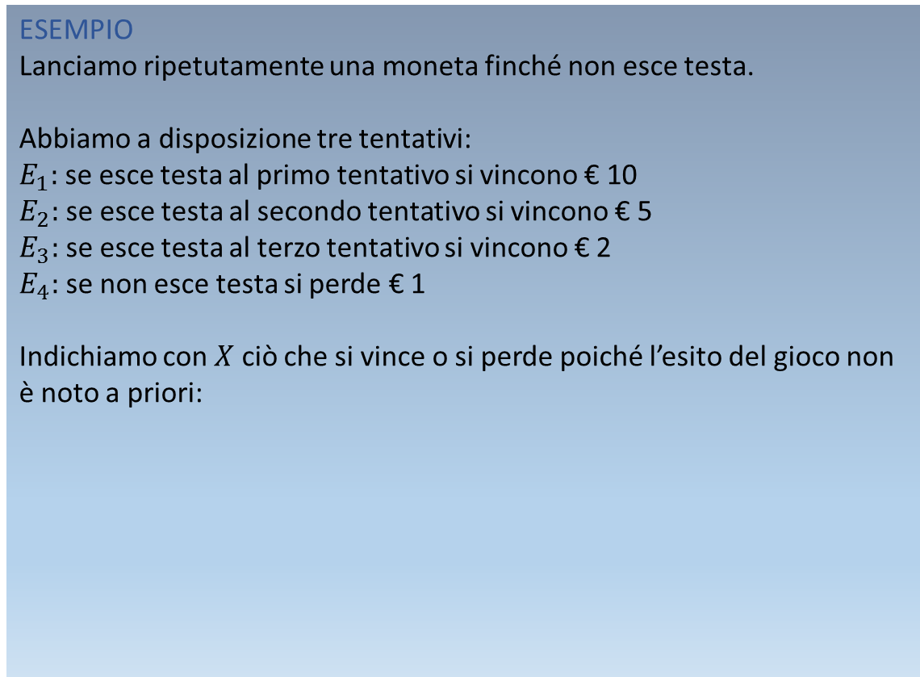
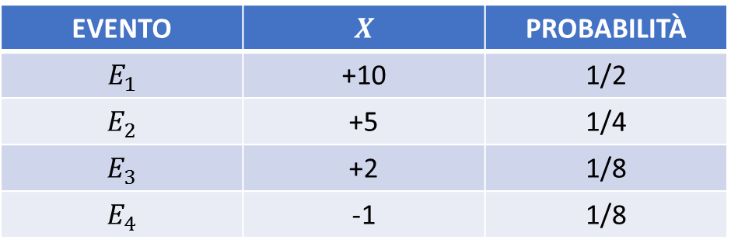
Funzioni di
probabilità discrete
Variabili aleatorie e distribuzioni di probabilità
ESEMPIO
Lanciamo ripetutamente una moneta finché non esce testa.
Abbiamo a disposizione tre tentativi:
$E_{1}:$ se esce testa al primo tentativo si vincono € 10
$E_{2}:$ se esce testa al secondo tentativo si vincono € 5
$E_{3}:$ se esce testa al terzo tentativo si vincono € 2
$E_{4}:$ se non esce testa si perde € 1
Indichiamo con $X$ ciò che si vince o si perde poiché l’esito del gioco non è noto a priori:
EVENTO | $$X$$ | PROBABILITÀ
$$E_{1}$$ | +10 | 1/2
$$E_{2}$$ | +5 | 1/4
$$E_{3}$$ | +2 | 1/8
$$E_{4}$$ | -1 | 1/8

Slide 4
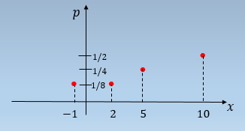
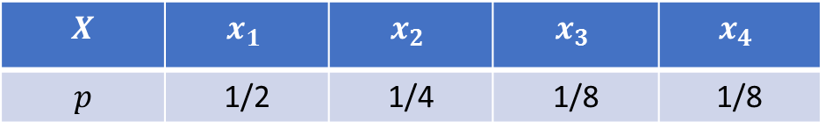
Funzioni di
probabilità discrete
Variabili aleatorie e distribuzioni di probabilità
Quindi:
$$X$$ | $$x_{1}$$ | $$x_{2}$$ | $$x_{3}$$ | $$x_{4}$$
$$p$$ | 1/2 | 1/4 | 1/8 | 1/8

Slide 5
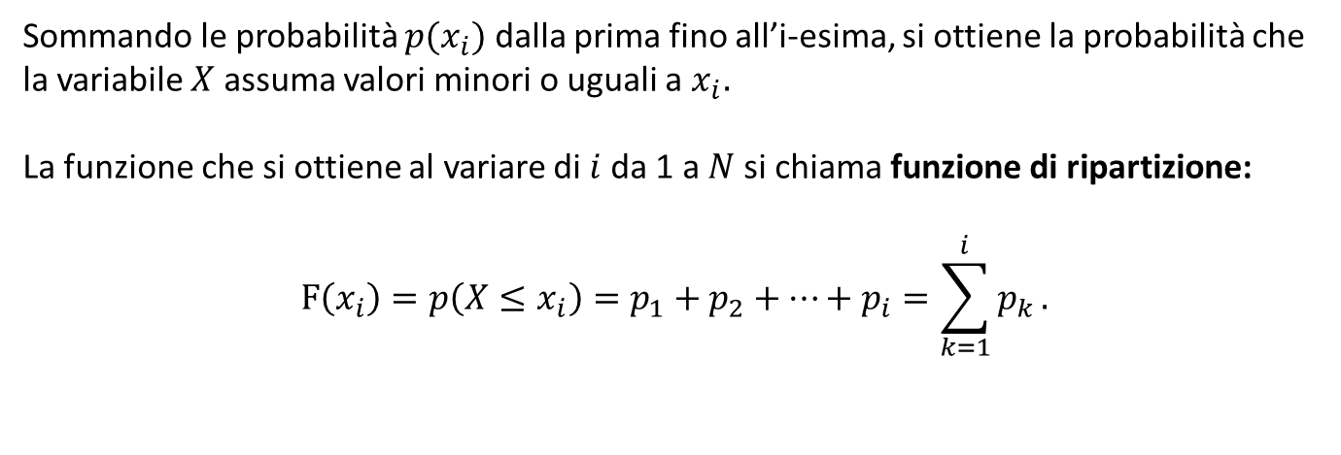
Funzioni di
probabilità discrete
Variabili aleatorie e distribuzioni di probabilità
LA FUNZIONE DI RIPARTIZIONE
Sommando le probabilità $p(x_{i})$ dalla prima fino all’i-esima, si ottiene la probabilità che
la variabile $X$ assuma valori minori o uguali a $x_{i}.$
La funzione che si ottiene al variare di $i$ da 1 a $N$ si chiama funzione di ripartizione:
$$F\left(x_{i}\right)=p\left(X≤x_{i}\right)=p_{1}+p_{2}+…+p_{i}=\sum_{k=1}^{i}{p_{k}}.$$

Slide 6
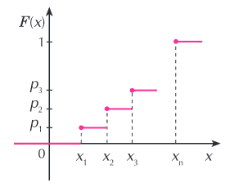
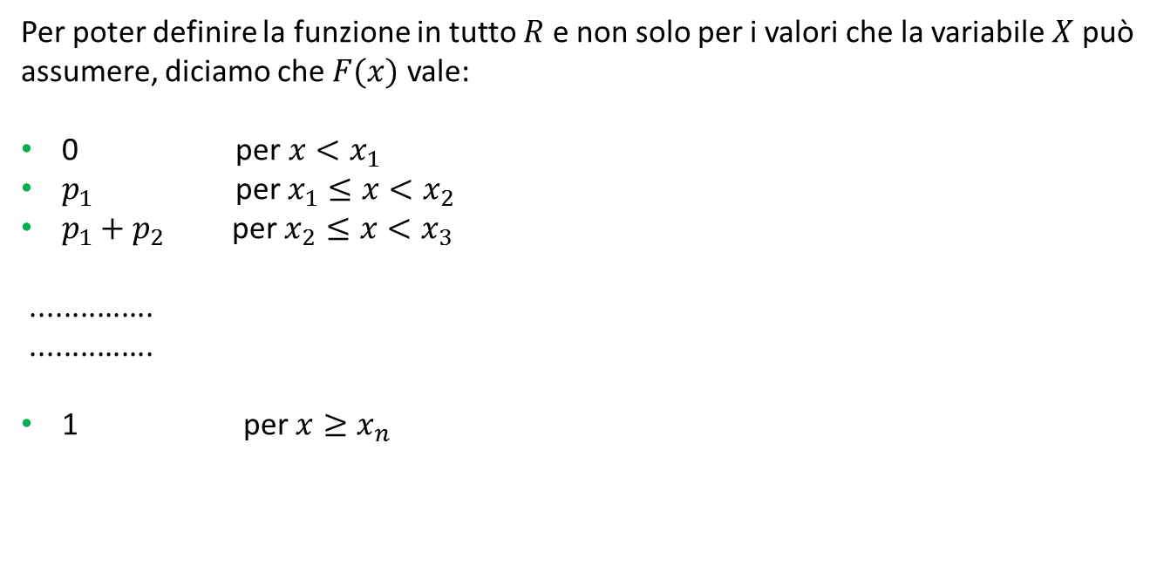
Funzioni di
probabilità discrete
Variabili aleatorie e distribuzioni di probabilità
Per poter definire la funzione in tutto $R$ e non solo per i valori che la variabile $X$ può
assumere, diciamo che $F(x)$ vale:
0 per ${x<x}_{1}$
$p_{1}$ per $x_{1}≤x<x_{2}$
$p_{1}+p_{2}$ per $x_{2}≤x<x_{3}$
...............
...............
1 per $x≥x_{n}$

Slide 7
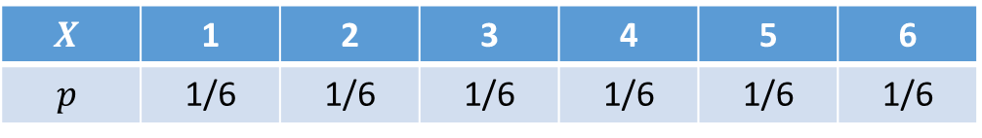
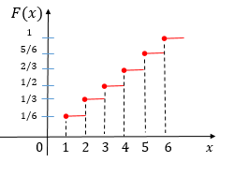
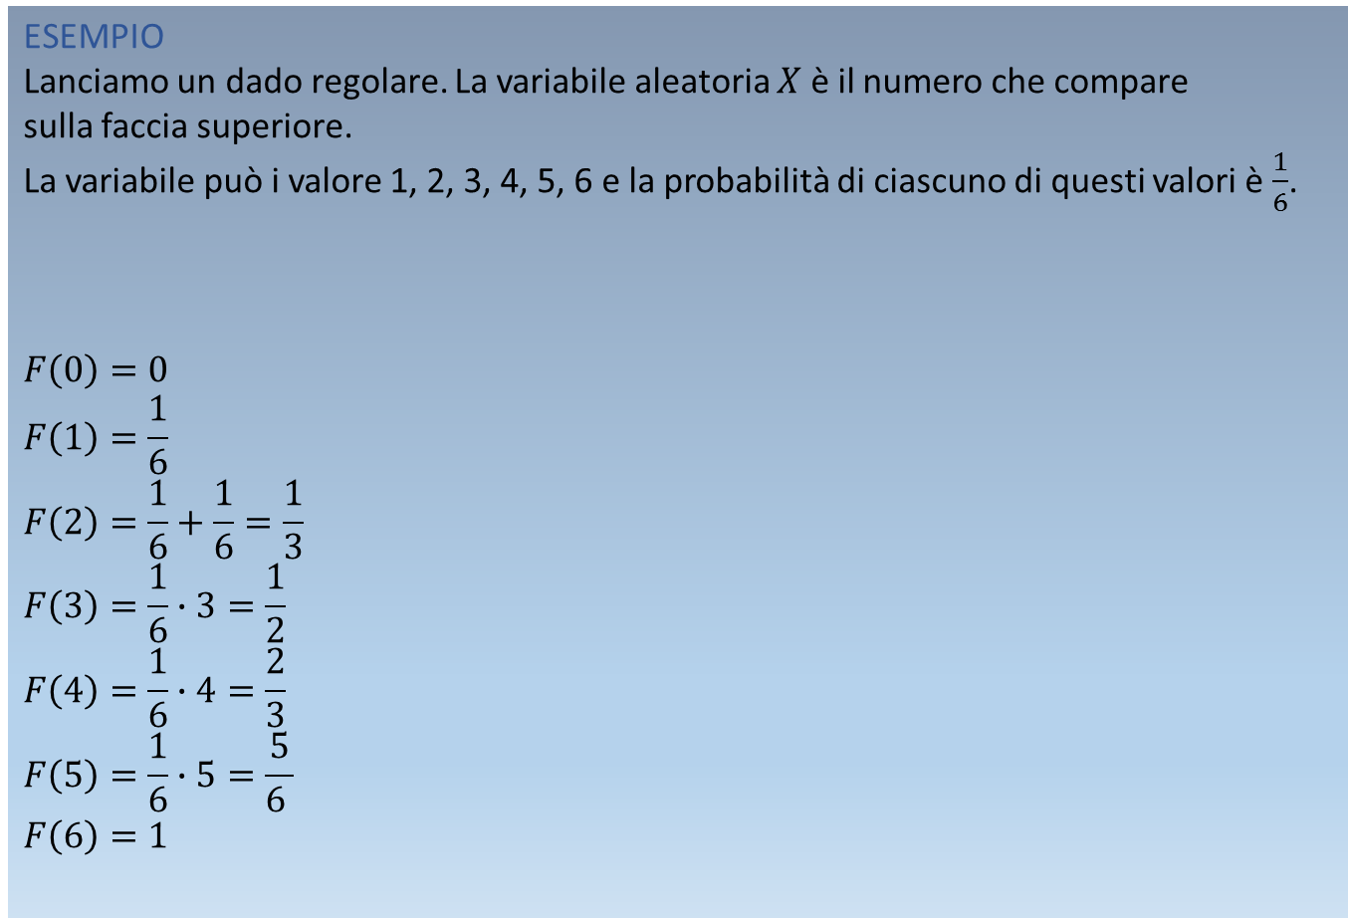
Funzioni di
probabilità discrete
Variabili aleatorie e distribuzioni di probabilità
ESEMPIO
Lanciamo un dado regolare. La variabile aleatoria $X$ è il numero che compare
sulla faccia superiore.
La variabile può i valore 1, 2, 3, 4, 5, 6 e la probabilità di ciascuno di questi valori è $\frac{1}{6}$.
$$F\left(0\right)=0$$
$$F\left(1\right)=\frac{1}{6}$$
$$F\left(2\right)=\frac{1}{6}+\frac{1}{6}=\frac{1}{3}$$
$$F\left(3\right)=\frac{1}{6}∙3=\frac{1}{2}$$
$$F\left(4\right)=\frac{1}{6}∙4=\frac{2}{3}$$
$$F\left(5\right)=\frac{1}{6}∙5=\frac{5}{6 }$$
$$F\left(6\right)=1$$

Slide 8
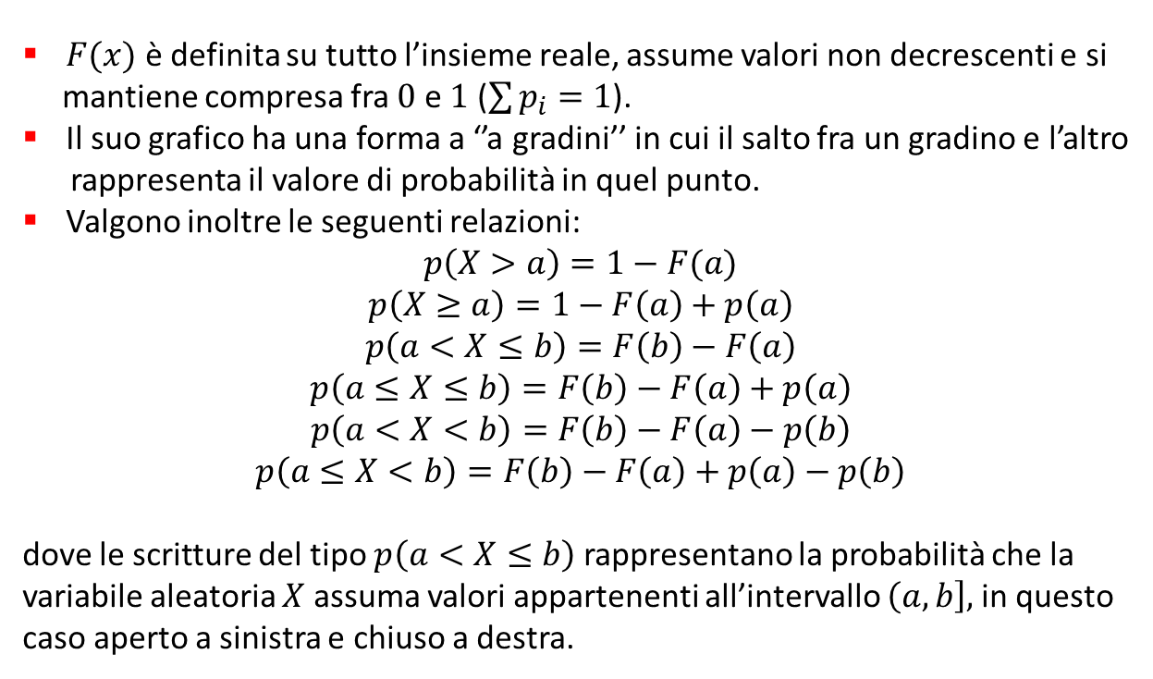
Funzioni di
probabilità discrete
Variabili aleatorie e distribuzioni di probabilità
OSSERVAZIONI SULLA FUNZIONE DI RIPARTIZIONE
$F(x)$ è definita su tutto l’insieme reale, assume valori non decrescenti e si
mantiene compresa fra $0$ e $1$ ($\sum{p_{i}}=1$).
Il suo grafico ha una forma a ‘’a gradini’’ in cui il salto fra un gradino e l’altro
rappresenta il valore di probabilità in quel punto.
Valgono inoltre le seguenti relazioni:
$$p\left(X>a\right)=1−F(a)$$
$$p\left(X≥a\right)=1−F\left(a\right)+p\left(a\right)$$
$$p\left(a<X≤b\right)=F\left(b\right)−F\left(a\right)$$
$$p\left(a≤X≤b\right)=F\left(b\right)−F\left(a\right)+p\left(a\right)$$
$$p\left(a<X<b\right)=F\left(b\right)−F\left(a\right)−p\left(b\right)$$
$$p\left(a≤X<b\right)=F\left(b\right)−F\left(a\right)+p\left(a\right)−p\left(b\right)$$
dove le scritture del tipo $p\left(a<X≤b\right)$ rappresentano la probabilità che la
variabile aleatoria $X$ assuma valori appartenenti all’intervallo $\left(a, b\right],$ in questo
caso aperto a sinistra e chiuso a destra.

Slide 9
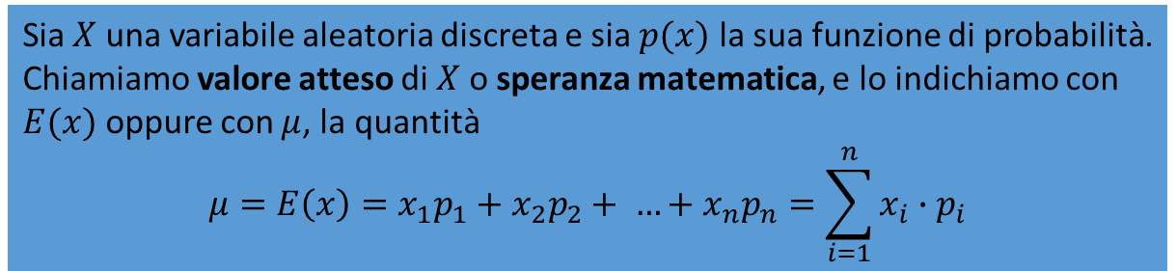
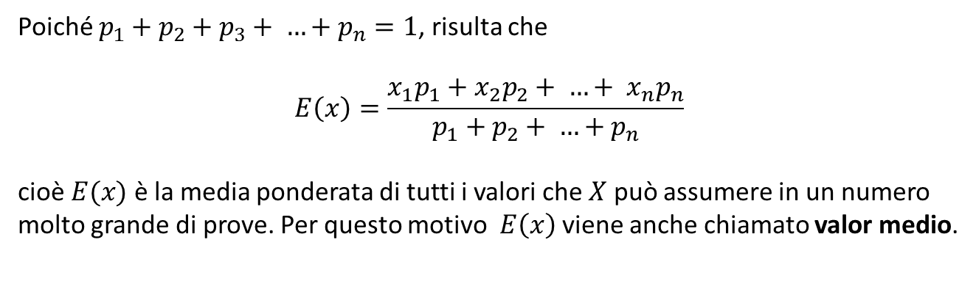
Variabili aleatorie e distribuzioni di probabilità
Valori di sintesi
I VALORI DI SINTESI
Sia $X$ una variabile aleatoria discreta e sia $p(x)$ la sua funzione di probabilità.
Chiamiamo valore atteso di $X$ o speranza matematica, e lo indichiamo con
$E(x)$ oppure con $μ$, la quantità
$$μ=E\left(x\right)=x_{1}p_{1}+x_{2}p_{2}+ …+x_{n}p_{n}=\sum_{i=1}^{n}{x_{i}∙p_{i}}$$
Poiché $p_{1}+p_{2}+p_{3}+ …+p_{n}=1$, risulta che
$$E\left(x\right)=\frac{x_{1}p_{1}+x_{2}p_{2}+ …+ x_{n}p_{n}}{p_{1}+p_{2}+ …+p_{n}}$$
cioè $E(x)$ è la media ponderata di tutti i valori che $X$ può assumere in un numero
molto grande di prove. Per questo motivo $E\left(x\right)$ viene anche chiamato valor medio.

Slide 10
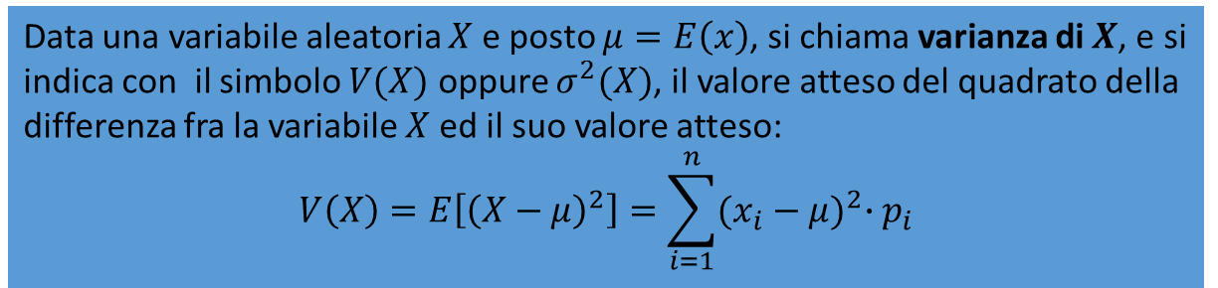
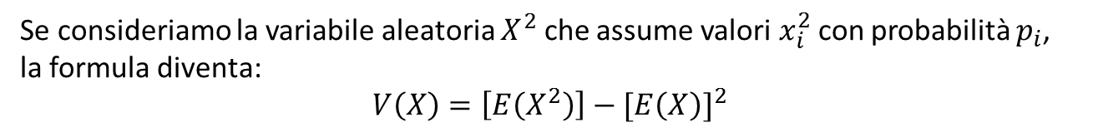
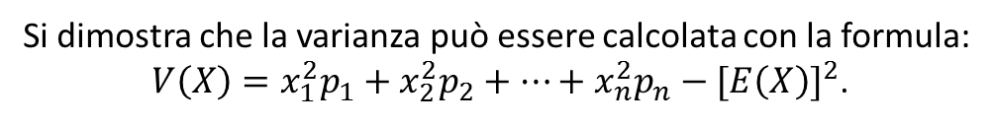

Variabili aleatorie e distribuzioni di probabilità
Valori di sintesi
Data una variabile aleatoria $X$ e posto $μ=E\left(x\right)$, si chiama varianza di $X$, e si indica con il simbolo $V(X)$ oppure $σ^{2}(X)$, il valore atteso del quadrato della
differenza fra la variabile $X$ ed il suo valore atteso:
$$V\left(X\right)=E\left[{\left(X−μ\right)}^{2}\right]=\sum_{i=1}^{n}{{(x_{i}−μ)}^{2}∙p_{i}}$$
Alla radice quadrata della varianza si dà il nome di scarto quadratico medio o deviazione standard, e si indica con il simbolo $σ\left(X\right)$:
$$σ\left(X\right)=\sqrt{V(X)}$$
Si dimostra che la varianza può essere calcolata con la formula:
$V\left(X\right)=x_{1}^{2}p_{1}+x_{2}^{2}p_{2}+…+x_{n}^{2}p_{n}−{[E\left(X\right)]}^{2}$.
Se consideriamo la variabile aleatoria $X^{2}$ che assume valori${ x}_{i}^{2}$ con probabilità $p_{i}$,
la formula diventa:
$V\left(X\right)=\left[E\left(X^{2}\right)\right]−{[E\left(X\right)]}^{2}$

Slide 11
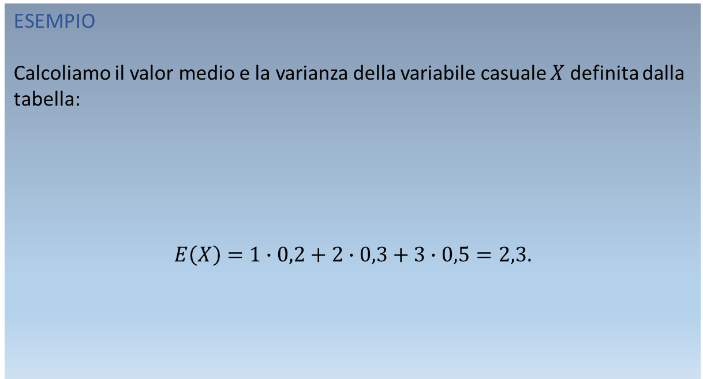
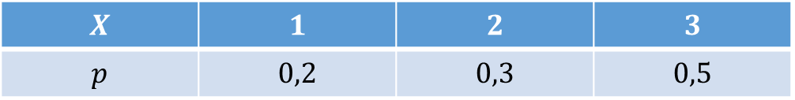
Variabili aleatorie e distribuzioni di probabilità
Valori di sintesi
ESEMPIO
Calcoliamo il valor medio e la varianza della variabile casuale $X$ definita dalla tabella:
$$E\left(X\right)=1∙0,2+2∙0,3+3∙0,5=2,3.$$
$$X$$ | $$1$$ | $$2$$ | $$3$$
$$p$$ | $$0,2$$ | $$0,3$$ | $$0,5$$

Slide 12
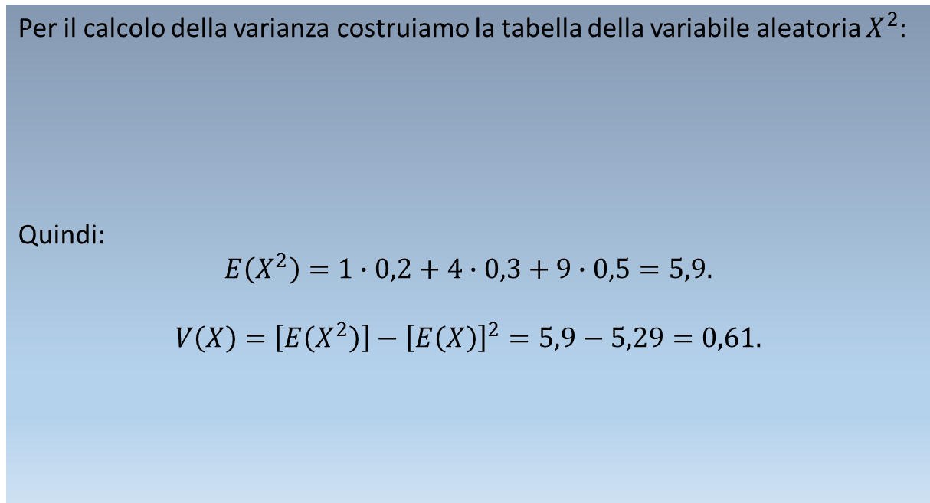
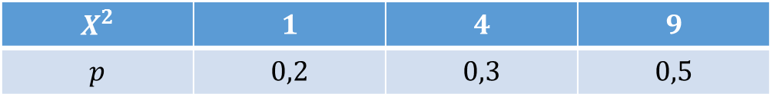
Variabili aleatorie e distribuzioni di probabilità
Valori di sintesi
Per il calcolo della varianza costruiamo la tabella della variabile aleatoria $X^{2}$:
Quindi:
$$E\left(X^{2}\right)=1∙0,2+4∙0,3+9∙0,5=5,9.$$
$$V\left(X\right)=\left[E\left(X^{2}\right)\right]−{\left[E\left(X\right)\right]}^{2}=5,9−5,29=0,61.$$
$$X^{2}$$ | $$1$$ | $$4$$ | $$9$$
$$p$$ | $$0,2$$ | $$0,3$$ | $$0,5$$

Slide 13
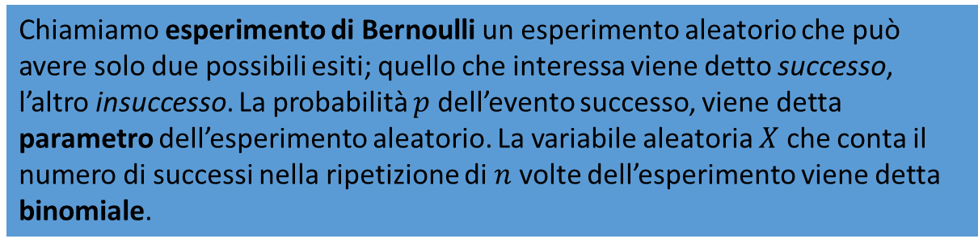
Variabili aleatorie e distribuzioni di probabilità
La binomiale
PARTICOLARI DISTRIBUZIONI DI PROBABILITÀ DISCRETE: LA BINOMIALE
Chiamiamo esperimento di Bernoulli un esperimento aleatorio che può avere solo due possibili esiti; quello che interessa viene detto successo, l’altro insuccesso. La probabilità $p$ dell’evento successo, viene detta parametro dell’esperimento aleatorio. La variabile aleatoria $X$ che conta il numero di successi nella ripetizione di $n$ volte dell’esperimento viene detta binomiale.

Slide 14
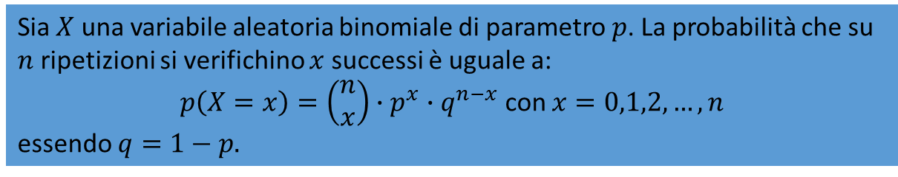
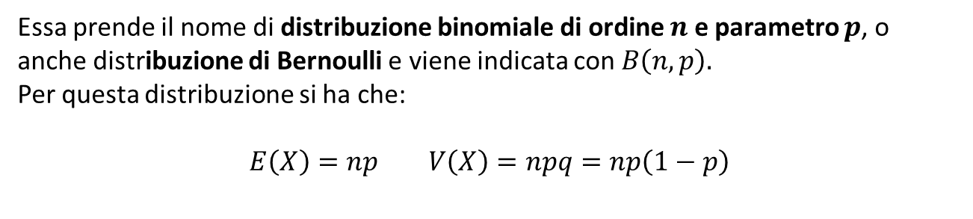
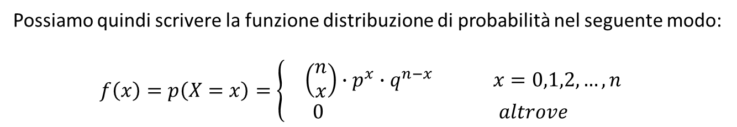
Variabili aleatorie e distribuzioni di probabilità
La binomiale
Sia $X$ una variabile aleatoria binomiale di parametro $p$. La probabilità che su $n$ ripetizioni si verifichino $x$ successi è uguale a:
$p\left(X=x\right)=\left(\begin{matrix}n \\ x\end{matrix}\right)∙p^{x}∙q^{n−x}$ con $x=0,1,2,…, n$
essendo $q=1−p.$
Possiamo quindi scrivere la funzione distribuzione di probabilità nel seguente modo:
$$f\left(x\right)=p\left(X=x\right)=\left\{\begin{aligned}\left(\begin{matrix}n \\ x\end{matrix}\right)∙p^{x}∙q^{n−x} x=0,1,2,…,n \\ 0 altrove \end{aligned}\right.$$
Essa prende il nome di distribuzione binomiale di ordine $n$ e parametro $p$, o anche distribuzione di Bernoulli e viene indicata con $B\left(n, p\right).$
Per questa distribuzione si ha che:
$$E\left(X\right)=np V\left(X\right)=npq=np\left(1−p\right)$$

Slide 15
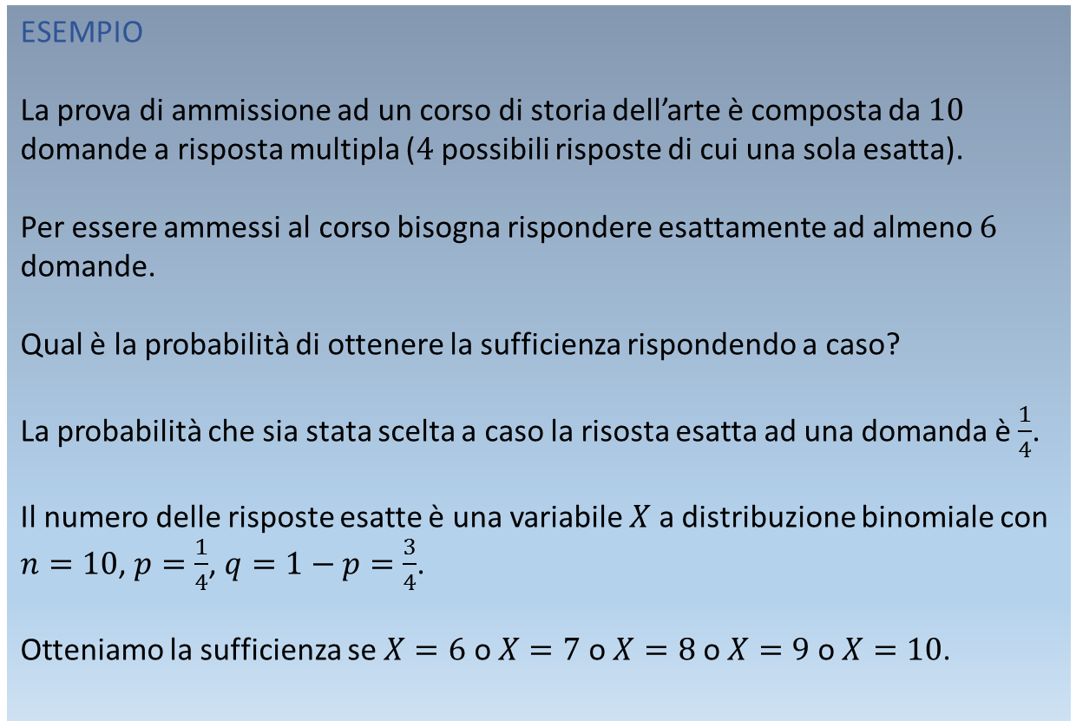
Variabili aleatorie e distribuzioni di probabilità
La binomiale
ESEMPIO
La prova di ammissione ad un corso di storia dell’arte è composta da $10$ domande a risposta multipla ($4$ possibili risposte di cui una sola esatta).
Per essere ammessi al corso bisogna rispondere esattamente ad almeno $6$ domande.
Qual è la probabilità di ottenere la sufficienza rispondendo a caso?
La probabilità che sia stata scelta a caso la risosta esatta ad una domanda è $\frac{1}{4}$.
Il numero delle risposte esatte è una variabile $X$ a distribuzione binomiale con $n=10$, $p=\frac{1}{4}$, $q=1−p=\frac{3}{4}$.
Otteniamo la sufficienza se $X=6$ o $X=7$ o $X=8$ o $X=9$ o $X=10$.

Slide 16
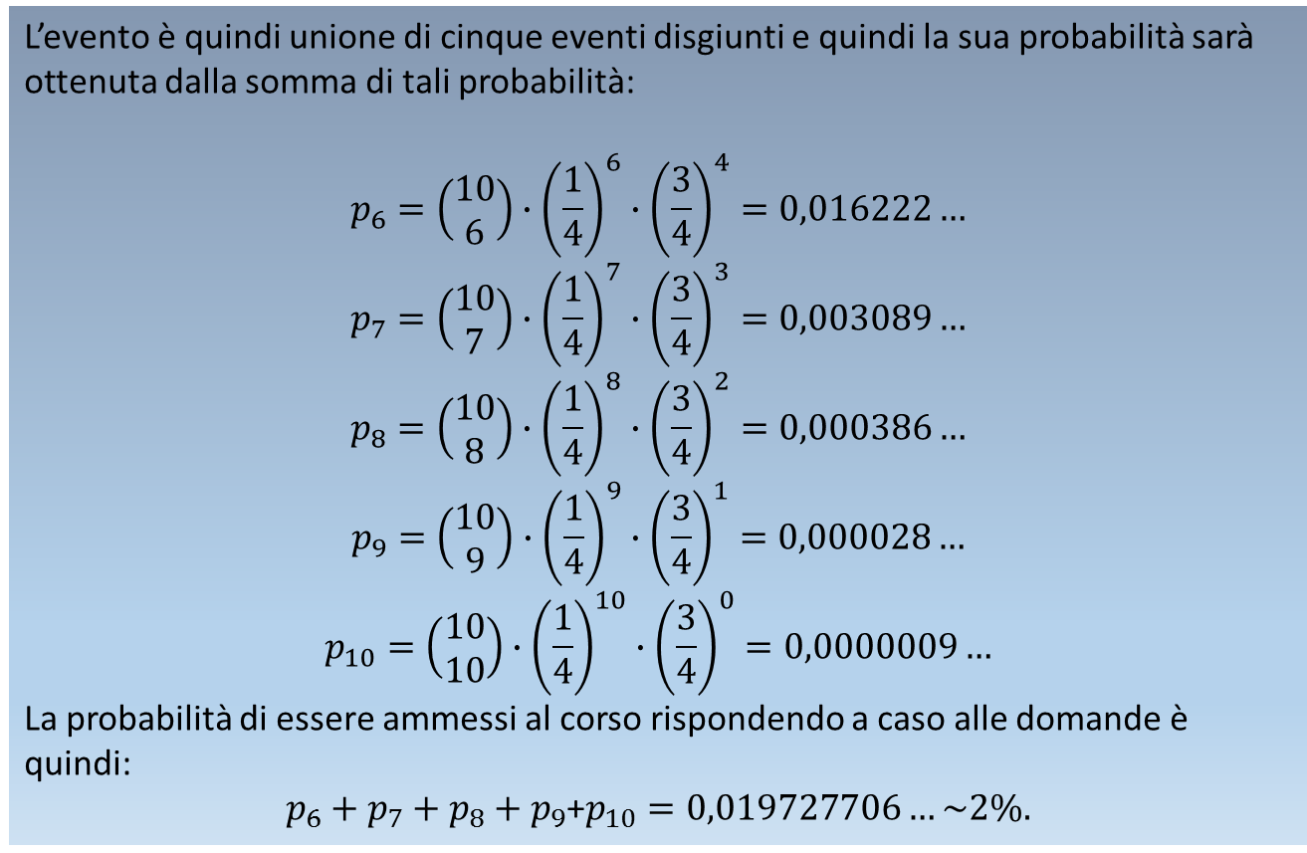
Variabili aleatorie e distribuzioni di probabilità
La binomiale
L’evento è quindi unione di cinque eventi disgiunti e quindi la sua probabilità sarà ottenuta dalla somma di tali probabilità:
$$p_{6}=\left(\begin{matrix}10 \\ 6\end{matrix}\right)∙{\left(\frac{1}{4}\right)}^{6}∙{\left(\frac{3}{4}\right)}^{4}=0,016222…$$
$$p_{7}=\left(\begin{matrix}10 \\ 7\end{matrix}\right)∙{\left(\frac{1}{4}\right)}^{7}∙{\left(\frac{3}{4}\right)}^{3}=0,003089…$$
$$p_{8}=\left(\begin{matrix}10 \\ 8\end{matrix}\right)∙{\left(\frac{1}{4}\right)}^{8}∙{\left(\frac{3}{4}\right)}^{2}=0,000386…$$
$$p_{9}=\left(\begin{matrix}10 \\ 9\end{matrix}\right)∙{\left(\frac{1}{4}\right)}^{9}∙{\left(\frac{3}{4}\right)}^{1}=0,000028…$$
$$p_{10}=\left(\begin{matrix}10 \\ 10\end{matrix}\right)∙{\left(\frac{1}{4}\right)}^{10}∙{\left(\frac{3}{4}\right)}^{0}=0,0000009…$$
La probabilità di essere ammessi al corso rispondendo a caso alle domande è quindi:
$p_{6}+p_{7}+p_{8}+p_{9}$+$p_{10}=0,019727706…\sim 2\%.$

Slide 17
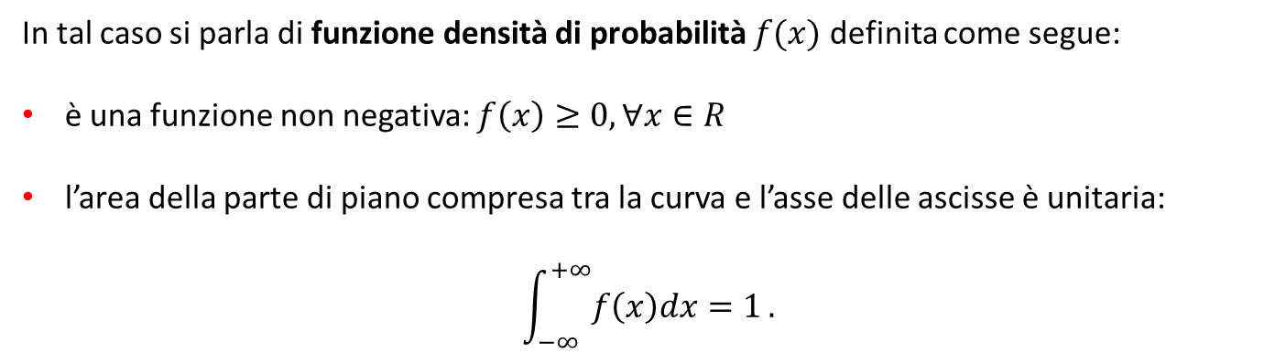
Variabili aleatorie e distribuzioni di probabilità
La distribuzione
di Gauss
DISTRIBUZIONI DI PROBABILITÀ CONTINUE: LA DISTRIBUZIONE DI GAUSS
Una variabile aleatoria $X$ è continua se può assumere tutti i valori che appartengono ad un certo intervallo $D$, anche illimitato.
In tal caso si parla di funzione densità di probabilità $f(x)$ definita come segue:
è una funzione non negativa: $f\left(x\right)≥0,∀x∈R$
l’area della parte di piano compresa tra la curva e l’asse delle ascisse è unitaria:
$$\int_{−∞}^{+∞}{f\left(x\right)dx=1}.$$

Slide 18
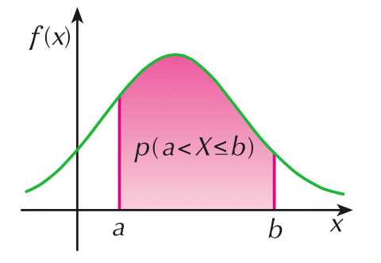
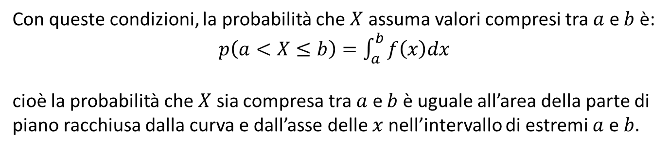
Variabili aleatorie e distribuzioni di probabilità
La distribuzione
di Gauss
Con queste condizioni, la probabilità che $X$ assuma valori compresi tra $a$ e $b$ è:
$p\left(a<X≤b\right)=\int_{a}^{b}{f\left(x\right)dx}$
cioè la probabilità che $X$ sia compresa tra $a$ e $b$ è uguale all’area della parte di
piano racchiusa dalla curva e dall’asse delle $x$ nell’intervallo di estremi $a$ e $b.$

Slide 19
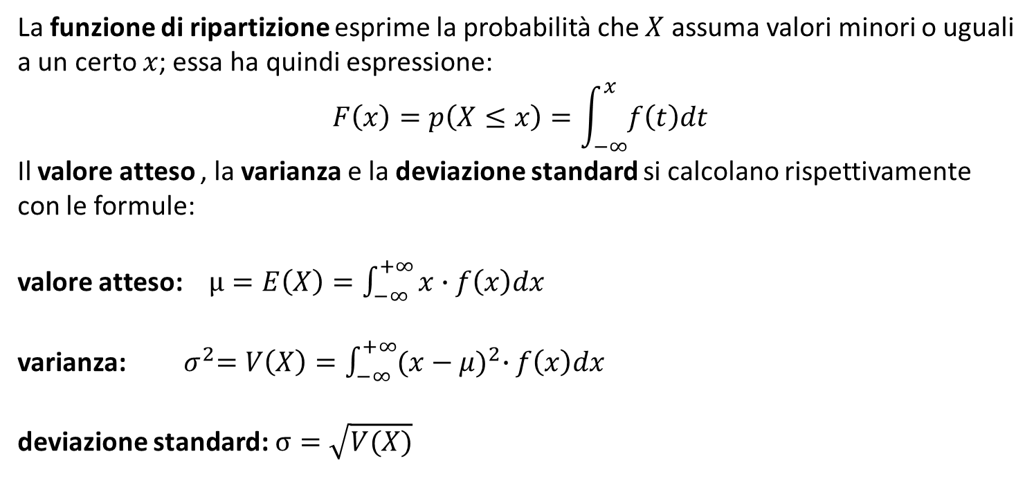
Variabili aleatorie e distribuzioni di probabilità
La distribuzione
di Gauss
La funzione di ripartizione esprime la probabilità che $X$ assuma valori minori o uguali
a un certo $x$; essa ha quindi espressione:
$$F\left(x\right)=p\left(X≤x\right)=\int_{−∞}^{x}{f\left(t\right)dt}$$
Il valore atteso , la varianza e la deviazione standard si calcolano rispettivamente
con le formule:
valore atteso:$μ=E\left(X\right)=\int_{−∞}^{+∞}{x∙f\left(x\right)dx}$
varianza:${ σ}^{2}=V\left(X\right)=\int_{−∞}^{+∞}{{(x−μ)}^{2}∙f\left(x\right)dx}$
deviazione standard:$σ=\sqrt{V(X)}$

Slide 20
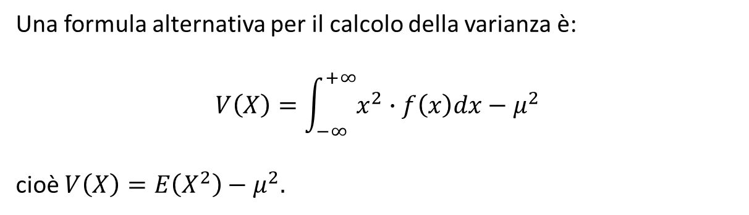
Variabili aleatorie e distribuzioni di probabilità
La distribuzione
di Gauss
Una formula alternativa per il calcolo della varianza è:
$$V\left(X\right)=\int_{−∞}^{+∞}{x^{2}∙f\left(x\right)dx−μ^{2}}$$
cioè $V\left(X\right)=E\left(X^{2}\right)−μ^{2}.$

Slide 21
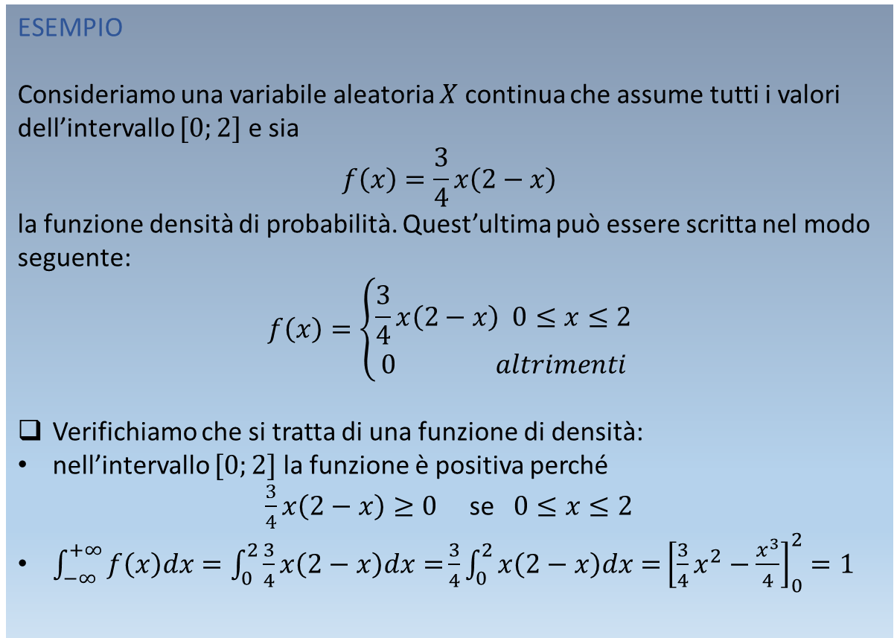
Variabili aleatorie e distribuzioni di probabilità
La distribuzione
di Gauss
ESEMPIO
Consideriamo una variabile aleatoria $X$ continua che assume tutti i valori dell’intervallo $[0;2]$ e sia
$$f\left(x\right)=\frac{3}{4}x\left(2−x\right)$$
la funzione densità di probabilità. Quest’ultima può essere scritta nel modo seguente:
$$f\left(x\right)=\left\{\begin{aligned}\frac{3}{4}x\left(2−x\right) 0≤x≤2 \\ 0 altrimenti\end{aligned}\right.$$
Verifichiamo che si tratta di una funzione di densità:
nell’intervallo $[0;2]$ la funzione è positiva perché
$\frac{3}{4}x\left(2−x\right)≥0$ se $0≤x≤2$
$\int_{−∞}^{+∞}{f\left(x\right)dx=\int_{0}^{2}{\frac{3}{4}x\left(2−x\right)dx=}}\frac{3}{4}\int_{0}^{2}{x\left(2−x\right)dx=}{\left[\frac{3}{4}x^{2}−\frac{x^{3}}{4}\right]}_{0}^{2}=1$

Slide 22
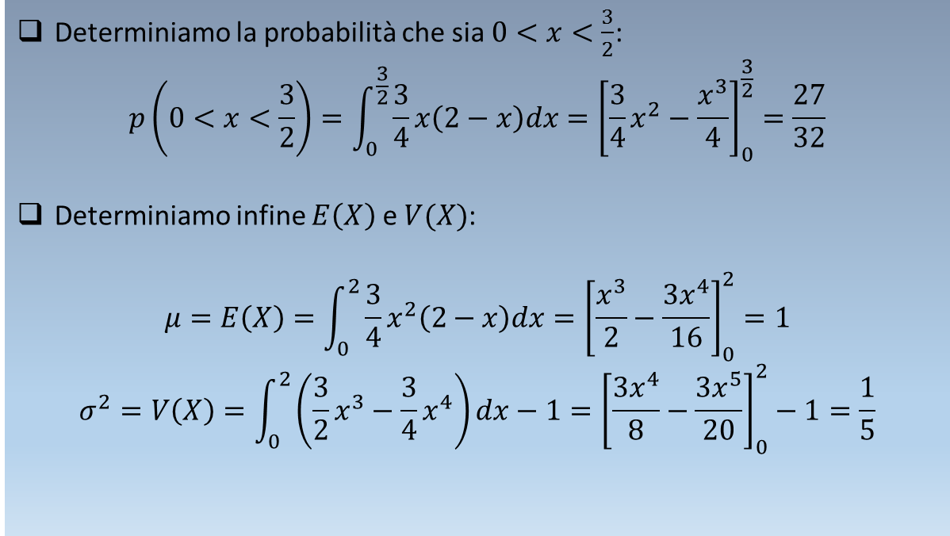
Variabili aleatorie e distribuzioni di probabilità
La distribuzione
di Gauss
Determiniamo la probabilità che sia $0<x<\frac{3}{2}$:
$$p\left(0<x<\frac{3}{2}\right)=\int_{0}^{\frac{3}{2}}{\frac{3}{4}x\left(2−x\right)dx={\left[\frac{3}{4}x^{2}−\frac{x^{3}}{4}\right]}_{0}^{\frac{3}{2}}=\frac{27}{32}}$$
Determiniamo infine $E\left(X\right)$ e $V(X)$:
$$μ=E\left(X\right)=\int_{0}^{2}{\frac{3}{4}x^{2}\left(2−x\right)dx={\left[\frac{x^{3}}{2}−\frac{{3x}^{4}}{16}\right]}_{0}^{2}=1}$$
$$σ^{2}=V\left(X\right)=\int_{0}^{2}{\left(\frac{3}{2}x^{3}−\frac{3}{4}x^{4}\right)dx−1={\left[\frac{3x^{4}}{8}−\frac{{3x}^{5}}{20}\right]}_{0}^{2}−1=\frac{1}{5}}$$

Slide 23
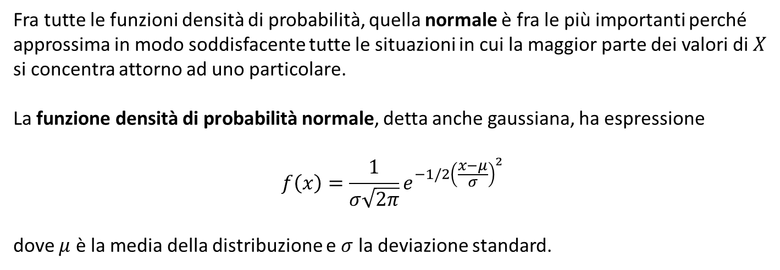
Variabili aleatorie e distribuzioni di probabilità
La distribuzione
di Gauss
LA DISTRIBUZIONE NORMALE
Fra tutte le funzioni densità di probabilità, quella normale è fra le più importanti perché approssima in modo soddisfacente tutte le situazioni in cui la maggior parte dei valori di $X$ si concentra attorno ad uno particolare.
La funzione densità di probabilità normale, detta anche gaussiana, ha espressione
$$f\left(x\right)=\frac{1}{σ\sqrt{2π}}e^{−1/2{\left(\frac{x−μ}{σ}\right)}^{2}}$$
dove $μ$ è la media della distribuzione e $σ$ la deviazione standard.

Slide 24
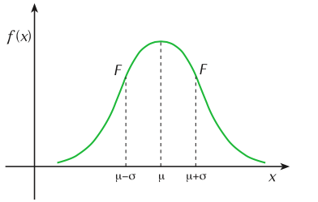
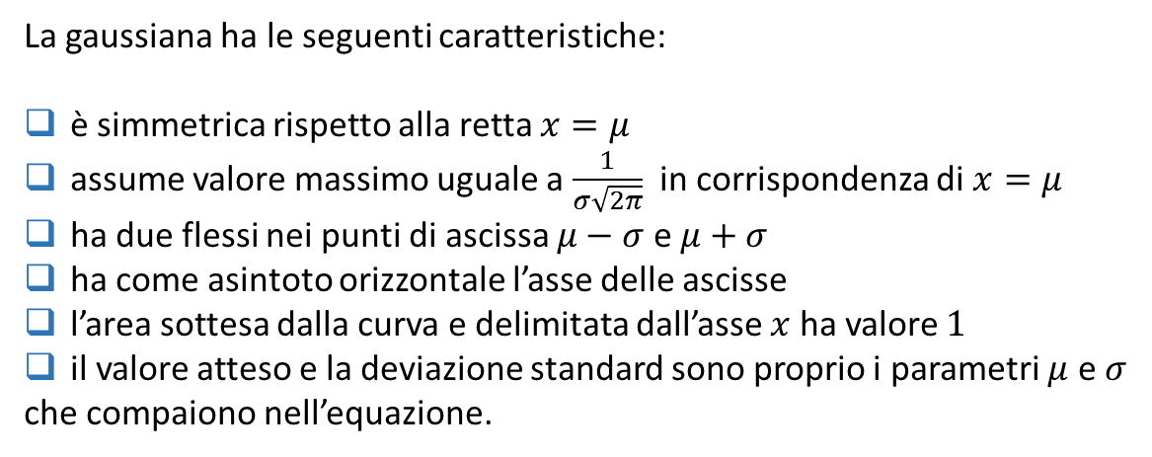
Variabili aleatorie e distribuzioni di probabilità
La distribuzione
di Gauss
La gaussiana ha le seguenti caratteristiche:
è simmetrica rispetto alla retta $x=μ$
assume valore massimo uguale a $\frac{1}{σ\sqrt{2π}}$in corrispondenza di $x=μ$
ha due flessi nei punti di ascissa $μ−σ$ e $μ+σ$
ha come asintoto orizzontale l’asse delle ascisse
l’area sottesa dalla curva e delimitata dall’asse $x$ ha valore $1$
il valore atteso e la deviazione standard sono proprio i parametri $μ$ e $σ$
che compaiono nell’equazione.

Slide 25
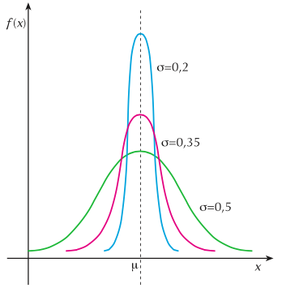
Variabili aleatorie e distribuzioni di probabilità
La distribuzione
di Gauss
La forma è più allungata o più schiacciata in dipendenza del valore di $σ$.
Fissato il valore di $μ$, al crescere della deviazione standard la curva risulta più schiacciata.

Slide 26
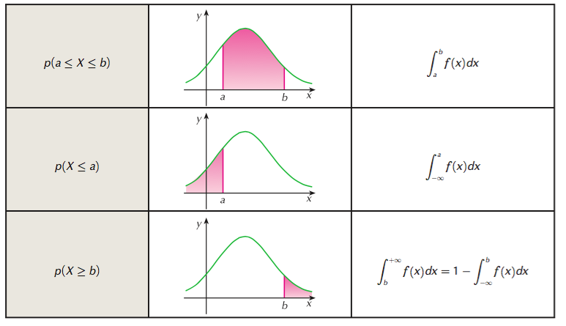
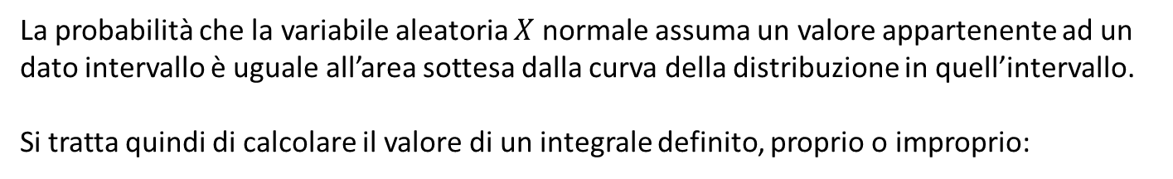
Variabili aleatorie e distribuzioni di probabilità
La distribuzione
di Gauss
La probabilità che la variabile aleatoria $X$ normale assuma un valore appartenente ad un dato intervallo è uguale all’area sottesa dalla curva della distribuzione in quell’intervallo.
Si tratta quindi di calcolare il valore di un integrale definito, proprio o improprio:

Slide 27
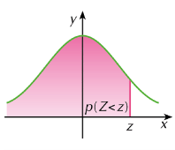
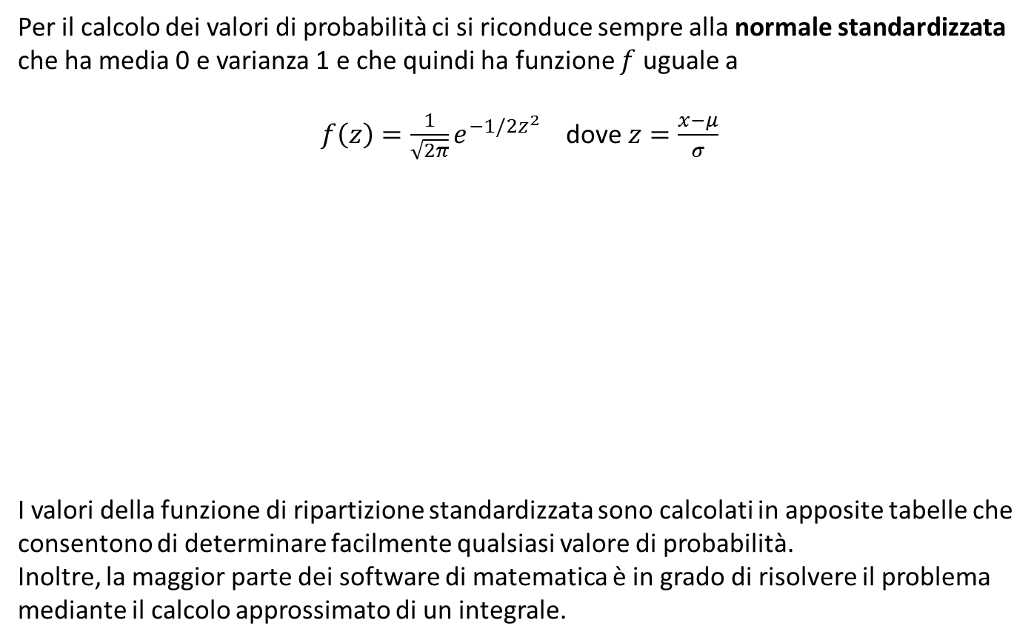
Variabili aleatorie e distribuzioni di probabilità
La distribuzione
di Gauss
Per il calcolo dei valori di probabilità ci si riconduce sempre alla normale standardizzata
che ha media 0 e varianza 1 e che quindi ha funzione $f$ uguale a
$f\left(z\right)=\frac{1}{\sqrt{2π}}e^{−1/2z^{2}}$ dove $z=\frac{x−μ}{σ}$
I valori della funzione di ripartizione standardizzata sono calcolati in apposite tabelle che
consentono di determinare facilmente qualsiasi valore di probabilità.
Inoltre, la maggior parte dei software di matematica è in grado di risolvere il problema
mediante il calcolo approssimato di un integrale.

